Slide 1
PROJET 9 — DATA ANALYST
Bilan des ventes :
Librairie Lapage
Analyse de la performance commerciale et des comportements clients depuis l'ouverture du site en ligne
Présenté au comité de direction — Sylvain

Slide 2
CADRAGE DE LA MISSION
Contexte et source de données
Faire le point sur les activités en ligne de la librairie depuis son ouverture, afin d'orienter les décisions stratégiques de la direction.
Jeux de données
Période d'analyse
customers — profils clients (sexe, naissance)
products — catalogue (prix, catégorie)
transactions — historique des achats
24
mois d'activité
mars 2021 → février 2023
Extraction directe depuis le site web de la librairie.
Objectif : éclairer les décisions de Sylvain sur les offres, les prix et le ciblage clients.
02

Slide 3
PRÉPARATION DES DONNÉES
Analyse exploratoire des données
customers
products
transactions
8 621
3 286
1 048 575
observations
observations
observations brutes
3 colonnes — client_id, sex, birth
3 colonnes — id_prod, price, categ
4 colonnes — id_prod, date, session_id, client_id
Aucune valeur manquante
Aucune valeur manquante
361 041 valeurs manquantes
Après nettoyage des lignes vides : 687 534 transactions valides exploitées pour la suite de l'analyse.
03

Slide 4
PRÉPARATION DES DONNÉES
Fusion des données
21 clients ne sont pas
associés à des transactions
customers
transactions
customers + transactions
products
21 produits ne sont pas
associés à des transactions
customers + transactions + products
687 534
lignes dans le dataset final
Remarque méthodologique — 4 clients BtoB atypiques (CA > 100 000 €) ont été identifiés et exclus du notebook statistique, afin de ne pas fausser les tests de corrélation sur la base BtoC.
04

Slide 5
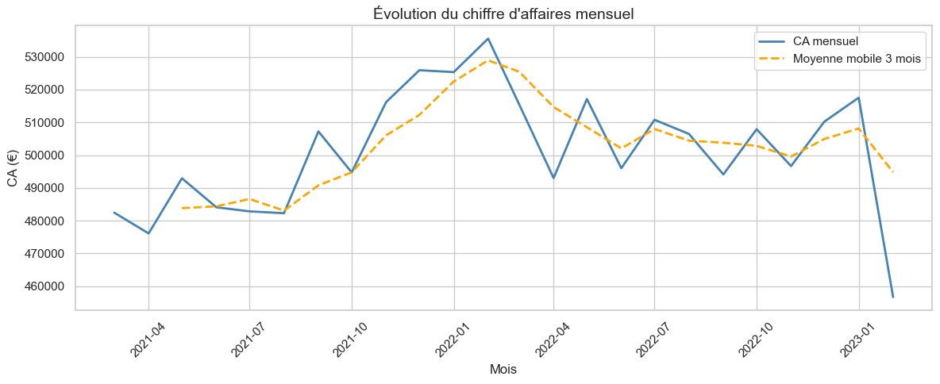
INDICATEURS DE VENTE — ANNABELLE
Un chiffre d'affaires stable, avec un pic début 2022
Activité stable entre 480 k€ et 535 k€/mois. Pic en janvier 2022, lié à la saisonnalité de fin d'année. La chute de février 2023 correspond à un mois incomplet et ne traduit pas un déclin.
05

Slide 6
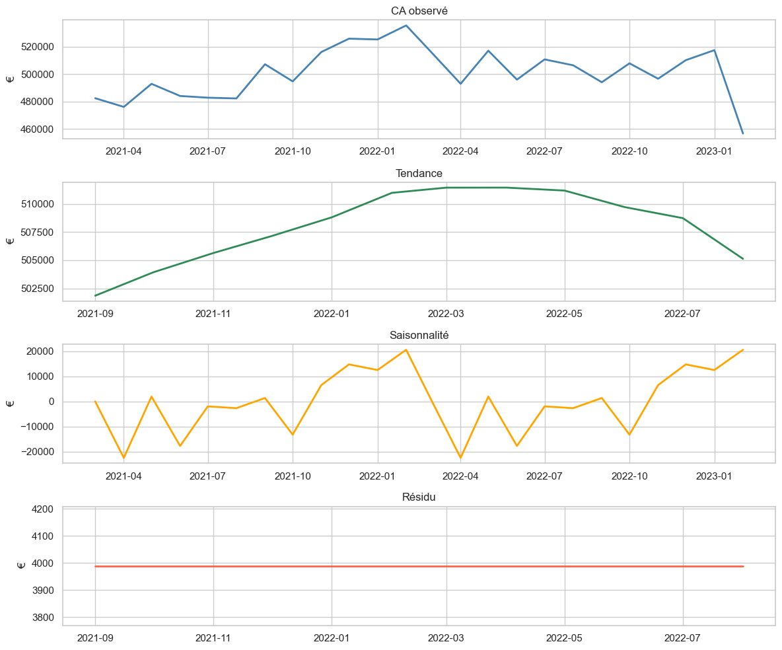
INDICATEURS DE VENTE — ANNABELLE
Tendance, saisonnalité et résidu du chiffre d'affaires
06

Slide 7
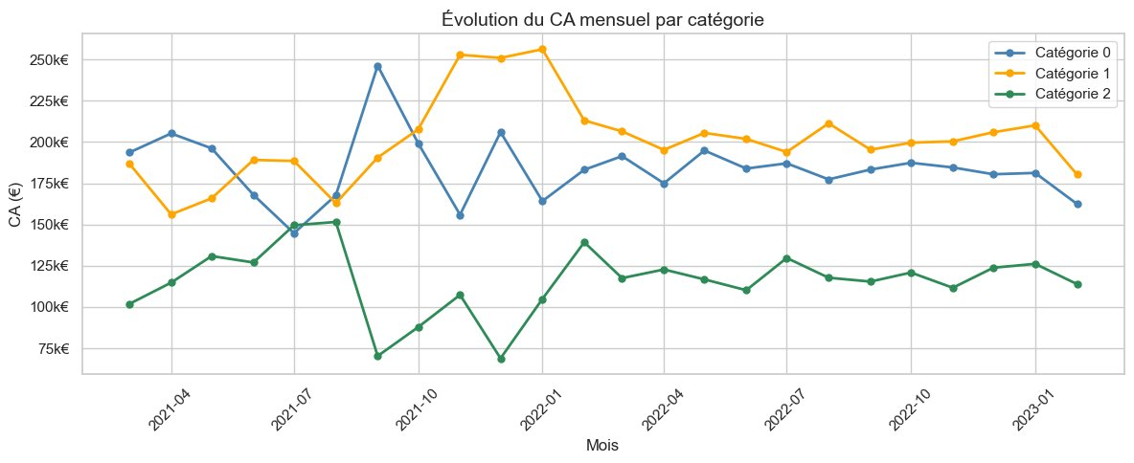
INDICATEURS DE VENTE — ANNABELLE
La catégorie 1 prend le dessus à partir de fin 2021
Catégorie 1 en progression continue. Catégorie 0 stable. Catégorie 2 plus volatile, avec un creux marqué à l'été 2021.
07

Slide 8
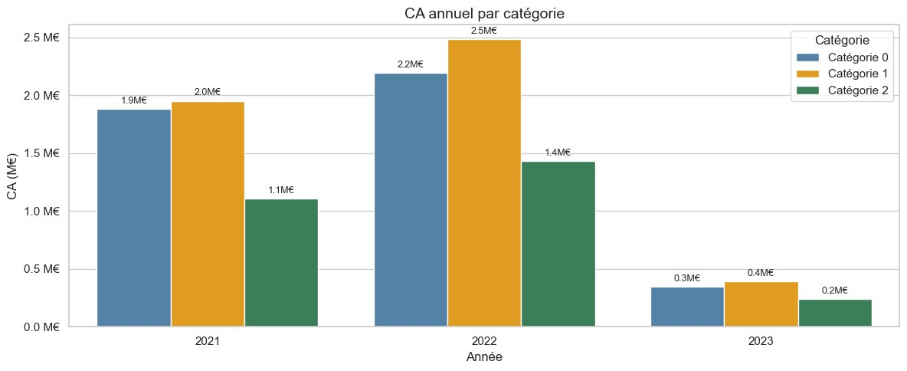
INDICATEURS DE VENTE — ANNABELLE
Les catégories progressent de façon homogène entre 2021 et 2022
2023 ne compte que 2 mois de données — la baisse apparente n'est pas comparable aux années complètes.
08

Slide 9
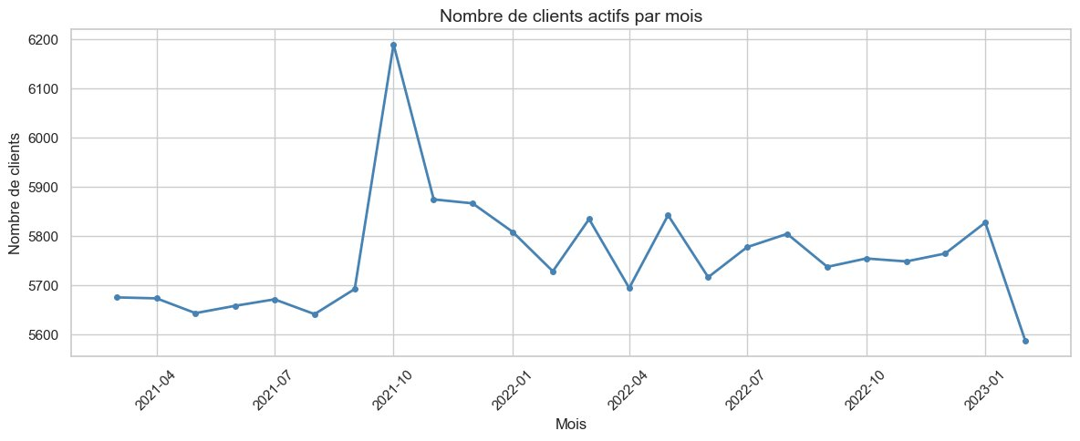
INDICATEURS DE VENTE — ANNABELLE
Une base clients stable, avec un pic en octobre 2021
5 750
clients actifs en moyenne / mois — pic à 6 190 en octobre 2021, cause à investiguer.
09

Slide 10
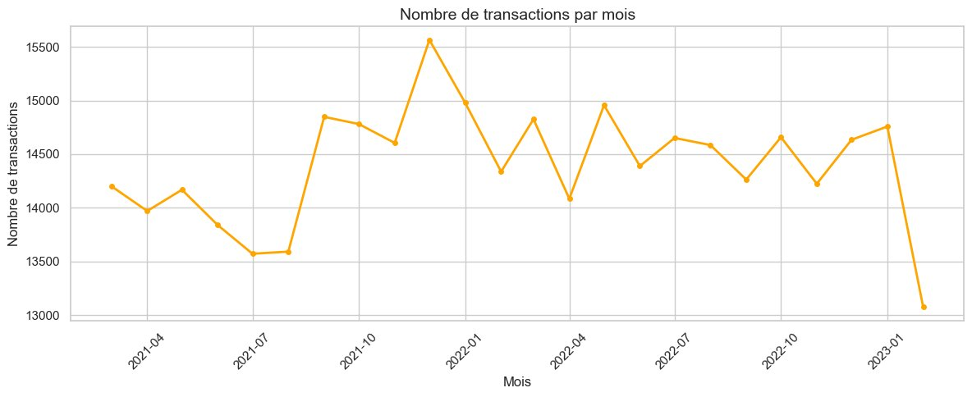
INDICATEURS DE VENTE — ANNABELLE
Des transactions stables, marquées par la saisonnalité
Entre 13 500 et 15 600 transactions par mois. Creux estival en juillet, pic en décembre lié aux fêtes de fin d'année.
10

Slide 11
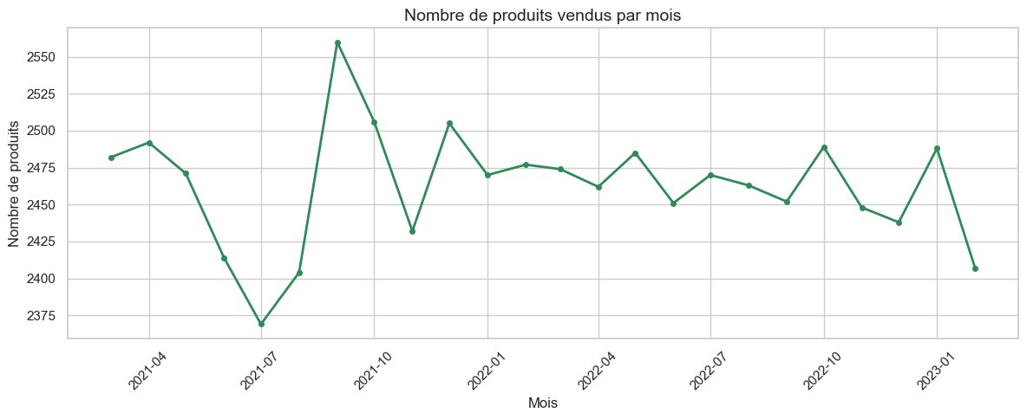
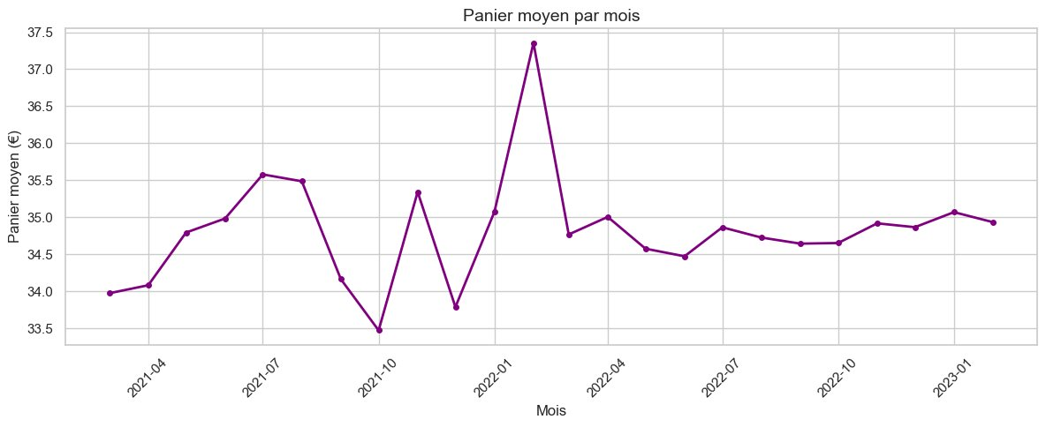
INDICATEURS DE VENTE — ANNABELLE
Un catalogue exploité en continu, un panier moyen stable
2 375 à 2 560 références vendues / mois
Panier moyen global : 34.81 € — pic à 37.3€ en février 2022
11

Slide 12
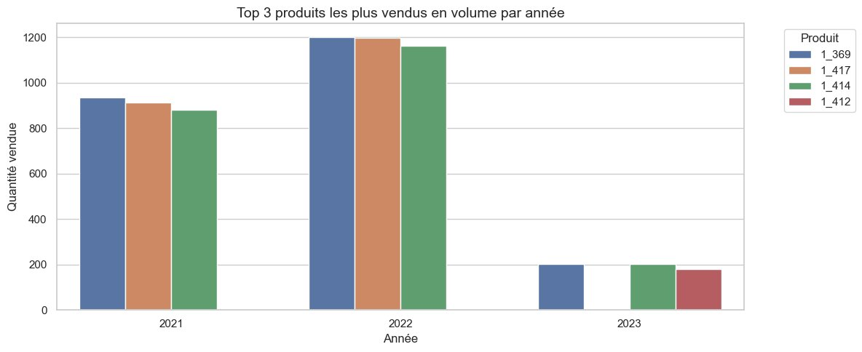
ZOOM PRODUITS — ANNABELLE
Les meilleures ventes diffèrent en montant et en volume
Le Top CA est dominé par la catégorie 2 (prix élevés). Le Top volume est porté par la catégorie 1 (forte rotation). Deux leviers business distincts.
12

Slide 13
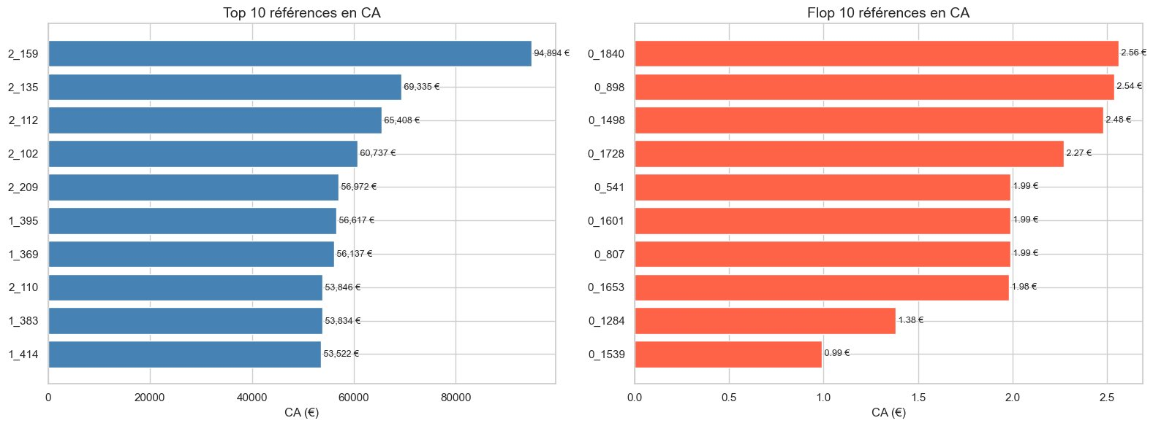
ZOOM PRODUITS — ANNABELLE
Les références extrêmes en chiffre d'affaires
94 894 € générés par 2_159, leader incontesté — les flops sont tous en catégorie 0, vendus à très bas prix.
13

Slide 14
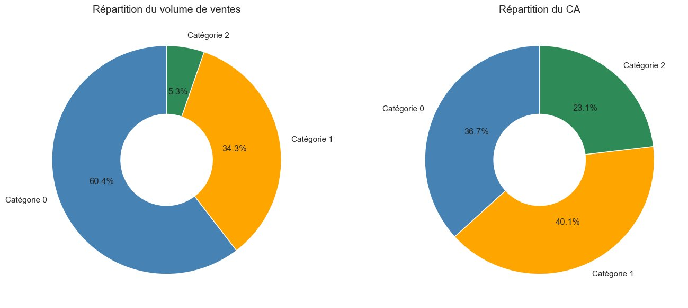
ZOOM PRODUITS — ANNABELLE
Le paradoxe de la catégorie 2 : peu de volume, beaucoup de valeur
Insight clé — la catégorie 2 ne pèse que 5.3% du volume mais 23.1% du CA : un levier de croissance sous-exploité.
14

Slide 15
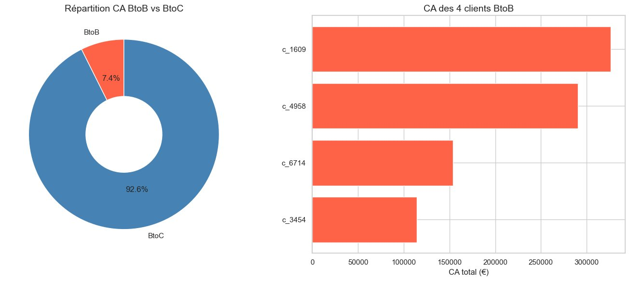
PROFILS CLIENTS — ANNABELLE
4 clients BtoB concentrent 7.4% du chiffre d'affaires
c_1609, c_4958, c_6714 et c_3454 dépassent chacun 100 000 € de CA — un palier sans équivalent chez les clients BtoC (5 285 € max).
15

Slide 16
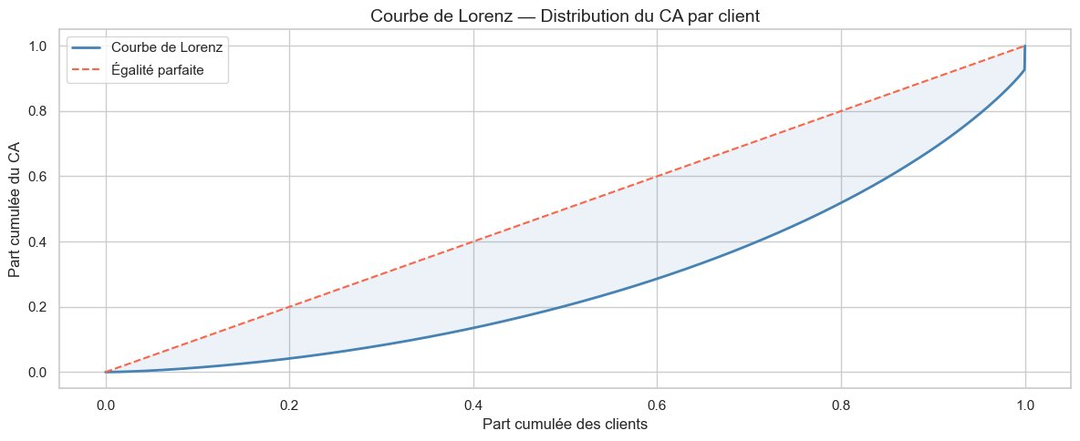
PROFILS CLIENTS — ANNABELLE
Le chiffre d'affaires est concentré sur une partie des clients
Indice de Gini
0.442
inégalité modérée à forte
4 clients BtoB tirent ce coefficient vers le haut — ils représentent 7.4% du CA total. Sans eux, le Gini serait proche de 0.38.
Une minorité de clients génère une majorité du CA — fidéliser les meilleurs clients BtoC et sécuriser les contrats BtoB est stratégiquement prioritaire.
16

Slide 17
COMPORTEMENTS CLIENTS — JULIE
Méthodologie : comment choisir le bon test statistique
Avant chaque test, on vérifie systématiquement deux conditions préalables — c'est ce qui dicte le test final, pas une préférence personnelle.
Quali × Quali
Quanti × Quanti
Quanti × Quali (3 groupes+)
Test : Chi²
Complément : V de Cramér
Condition : effectifs théoriques ≥ 5
1. Shapiro-Wilk sur les 2 variables
Normales → Pearson
Non-normales → Spearman
1. Shapiro-Wilk par groupe
2. Levene (égalité des variances)
OK → ANOVA / Sinon → Kruskal-Wallis
Utilisé — Test 1 (Genre × Catégorie)
Utilisé — Tests 2, 3, 4 (Âge × ...)
Utilisé — Test 5 (Âge × Catégorie)
Tests envisagés mais non retenus — Fisher (petits effectifs), Pearson (distributions non-normales ici), Student/Mann-Whitney (réservés à 2 groupes), ANOVA (conditions de normalité et d'homoscédasticité non remplies).
17

Slide 18
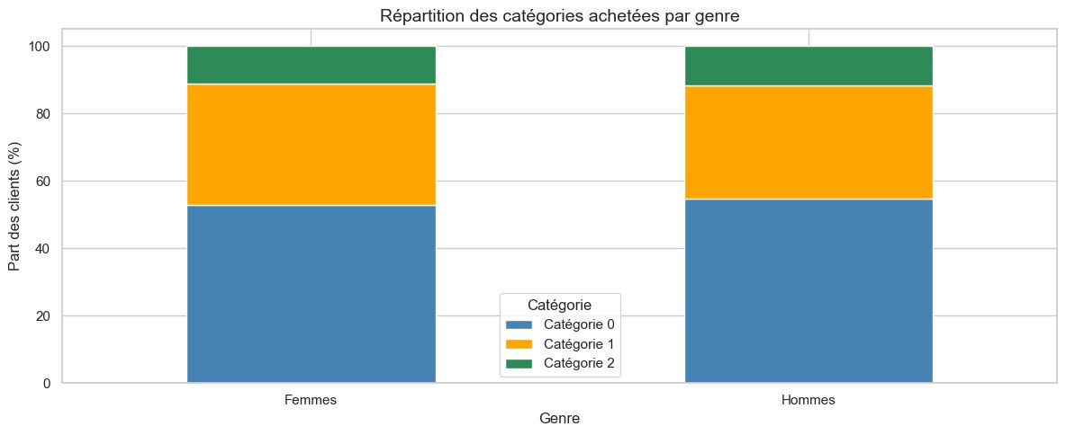
COMPORTEMENTS CLIENTS — JULIE
Le genre n'influence pas la catégorie achetée
Test du Chi²
p-value = 0.086
> 0.05 → H0 non rejetée
V de Cramér = 0.018
lien quasi inexistant
Conclusion : hommes et femmes achètent dans des proportions quasi identiques. Une campagne marketing par genre ne serait pas pertinente.
18

Slide 19
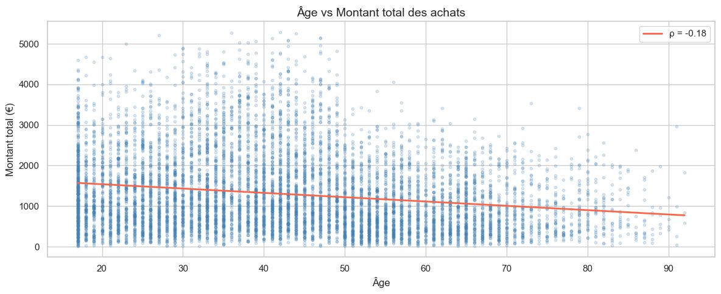
COMPORTEMENTS CLIENTS — JULIE
L'âge explique peu le montant total dépensé
Corrélation négative faible (Spearman, ρ = -0.18, p < 0.001) — les clients plus âgés dépensent légèrement moins au total, mais l'âge n'est pas le facteur principal.
19

Slide 20
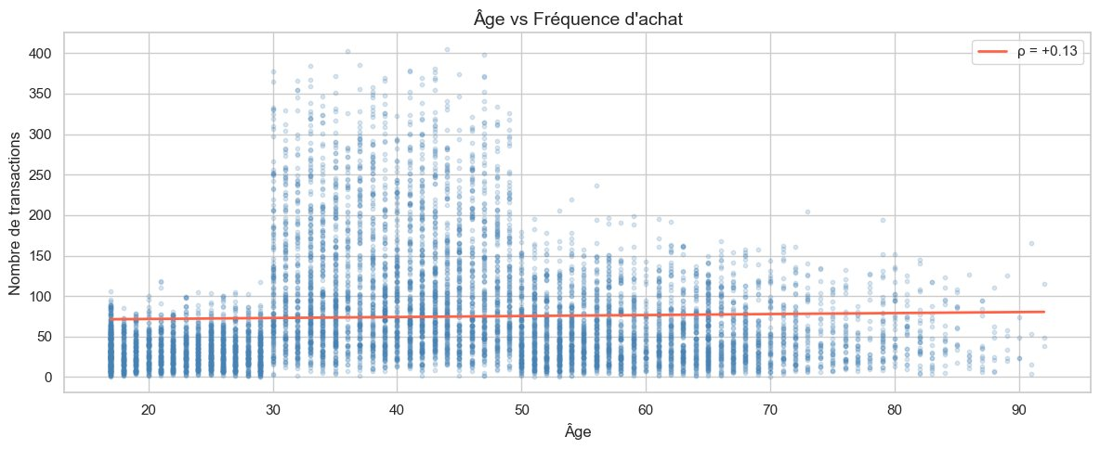
COMPORTEMENTS CLIENTS — JULIE
Les 30-50 ans achètent plus fréquemment
Corrélation positive très faible (Spearman, ρ = +0.13, p < 0.001) — le pic de fréquence se concentre nettement chez les 30-50 ans.
20

Slide 21
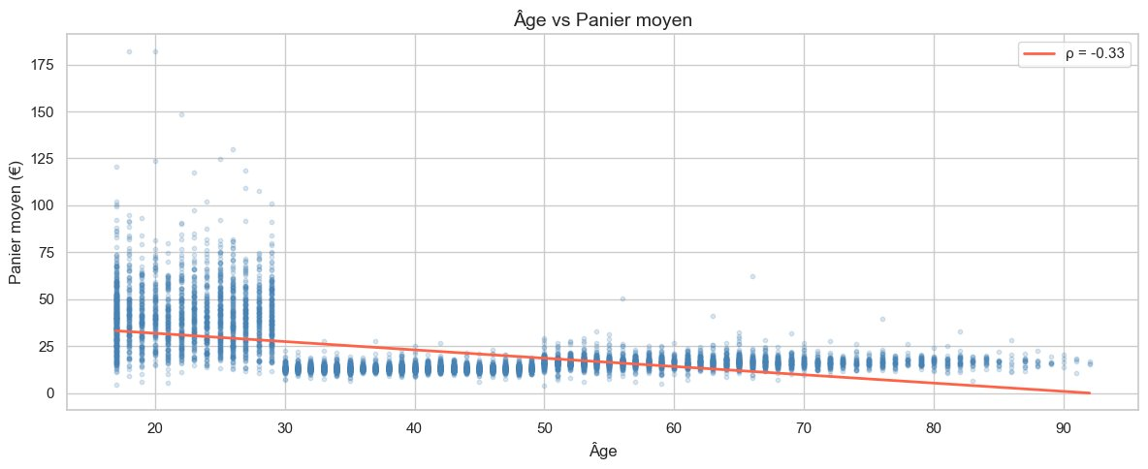
COMPORTEMENTS CLIENTS — JULIE
Les moins de 30 ans ont un panier moyen plus élevé
Corrélation négative modérée (Spearman, ρ = -0.33, p < 0.001) — la plus forte des 3 tests d'âge. Les jeunes dépensent plus par achat mais achètent moins souvent.
21

Slide 22
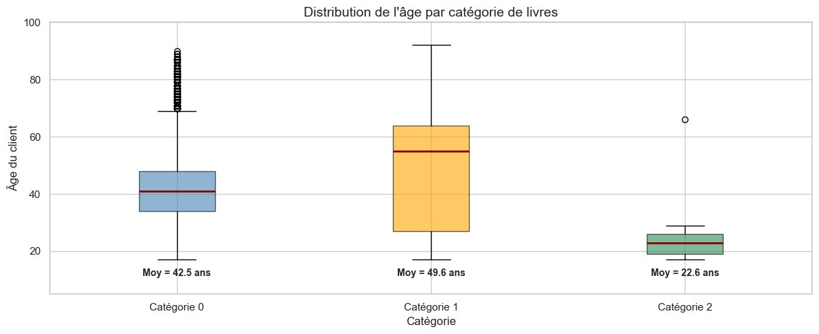
COMPORTEMENTS CLIENTS — JULIE
Les catégories de livres touchent des publics d'âge différents
Test de Kruskal-Wallis
H = 2003.57
p < 0.001 → H0 rejetée
Shapiro ❌ + Levene ❌
→ Kruskal-Wallis préféré à l'ANOVA
Catégorie 2 ≈ 22.8 ans : public jeune ultra homogène, ciblage marketing très précis possible.
22

Slide 23
PRÉCONISATIONS
Ce que nous recommandons à la direction
01
Investiguer février 2023
Comprendre la baisse simultanée des clients, transactions et ventes — mois incomplet ou signal d'alerte réel ?
02
Fidéliser les moins de 30 ans
Panier moyen élevé mais fréquence faible — un programme de fidélité pourrait inciter à des achats plus réguliers.
03
Augmenter le panier des 30-50 ans
Fréquence d'achat déjà élevée — leviers de cross-sell ou d'offres groupées pour faire croître le panier moyen.
25

Slide 24
COMPORTEMENTS CLIENTS — JULIE
Synthèse des 5 tests statistiques
L'âge est le facteur le plus discriminant. Le genre ne doit pas être utilisé comme critère de ciblage.
#
Corrélation testée
Test retenu
Résultat
p-value
Conclusion
Genre × Catégorie
Chi²
ρ = —
p = 0.086
0.086
Pas de lien — le genre n'influence pas la catégorie achetée
1
Âge × Montant total
Spearman
ρ = -0.18
p < 0.001
< 0.001
Lien négatif faible — les seniors dépensent légèrement moins
2
Âge × Fréquence d'achat
Spearman
ρ = +0.13
p < 0.001
< 0.001
Lien positif très faible — les 30-50 ans achètent plus souvent
3
Âge × Panier moyen
Spearman
ρ = -0.33
p < 0.001
< 0.001
Lien négatif modéré — les jeunes ont un panier plus élevé
4
Âge × Catégorie
Kruskal-Wallis
H = 2003
p < 0.001
< 0.001
Différence très significative — chaque catégorie a son profil d'âge
5
Significatif (p < 0.05)
Non significatif
24

